Slide 1


勤·健丰美少年的精彩人生
  ——南京市八卦洲中桥中学“勤·健劳动”特色项目建设汇报
  2022.09.27

Slide 2
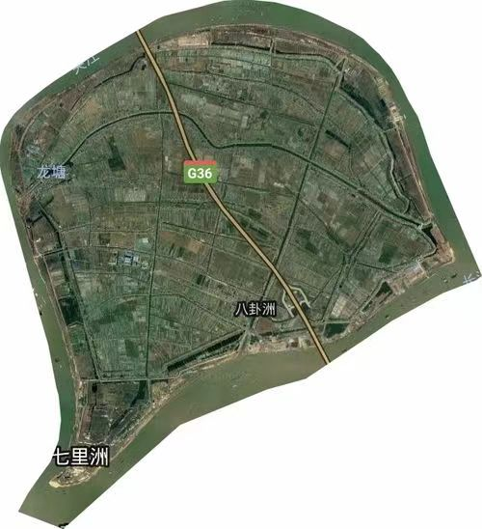
“积跬行健”办学理念

Slide 3
【项目背景】

Slide 4

（一）从国家发展的总体战略来看

Slide 5
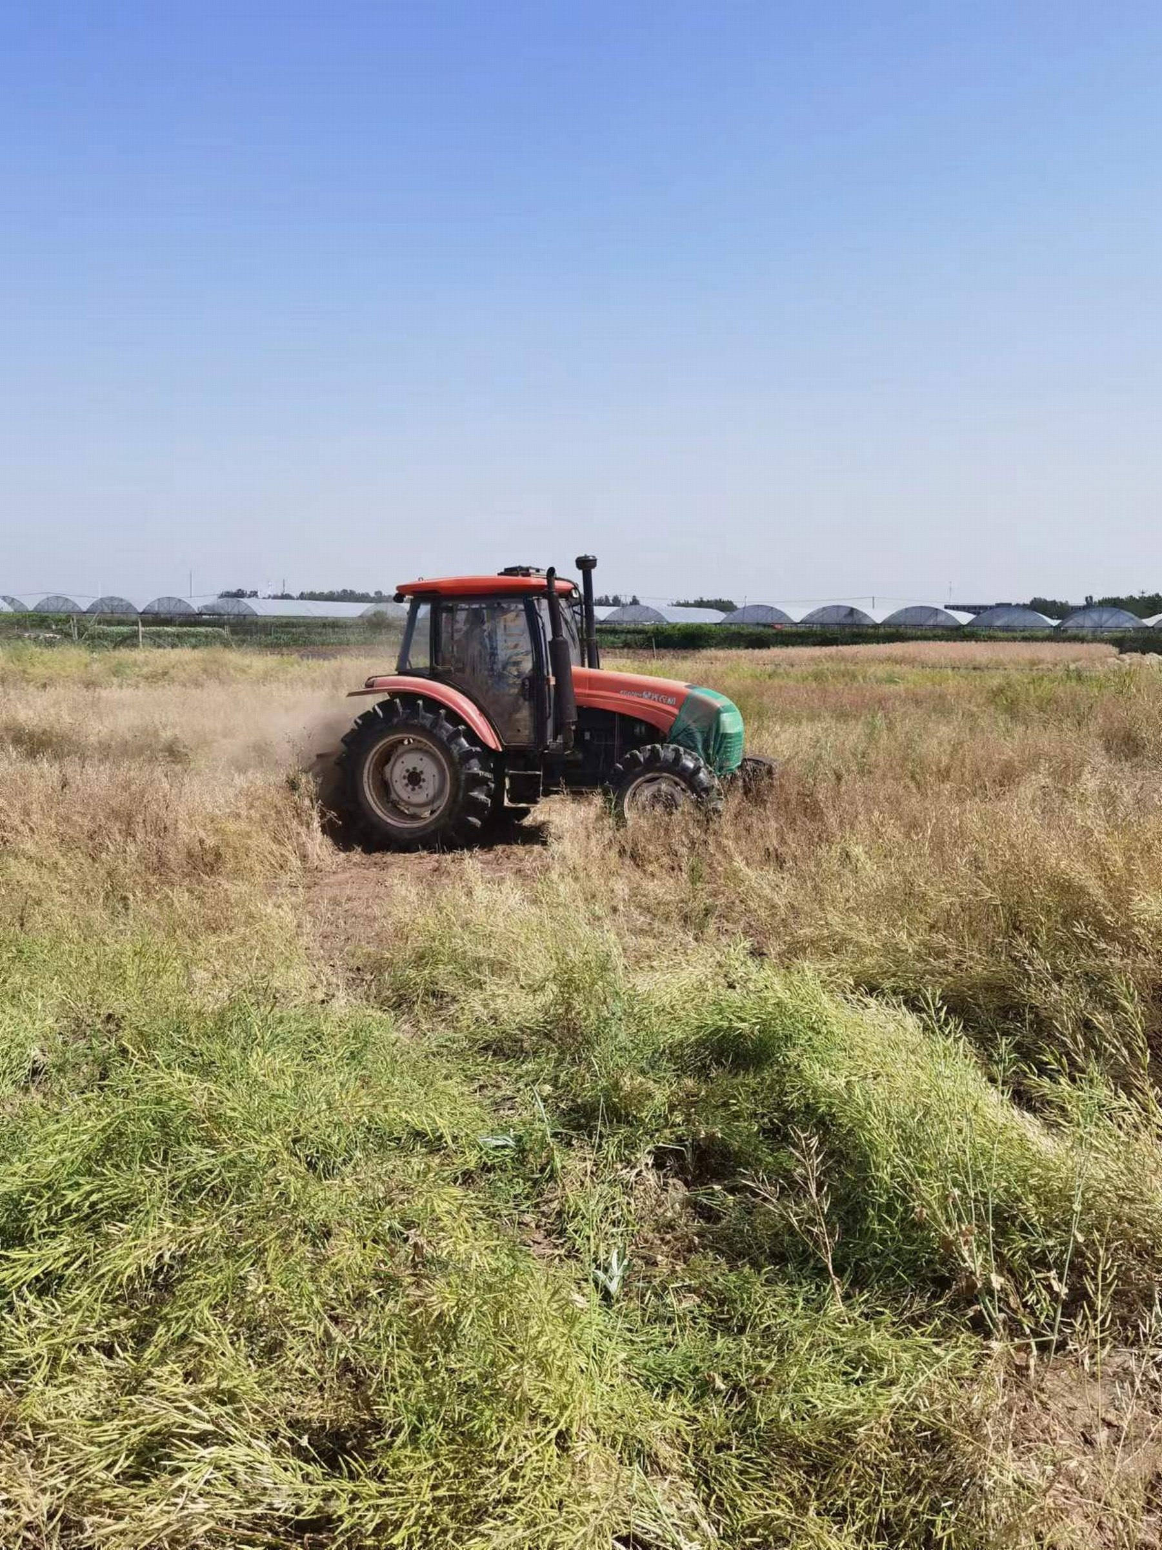
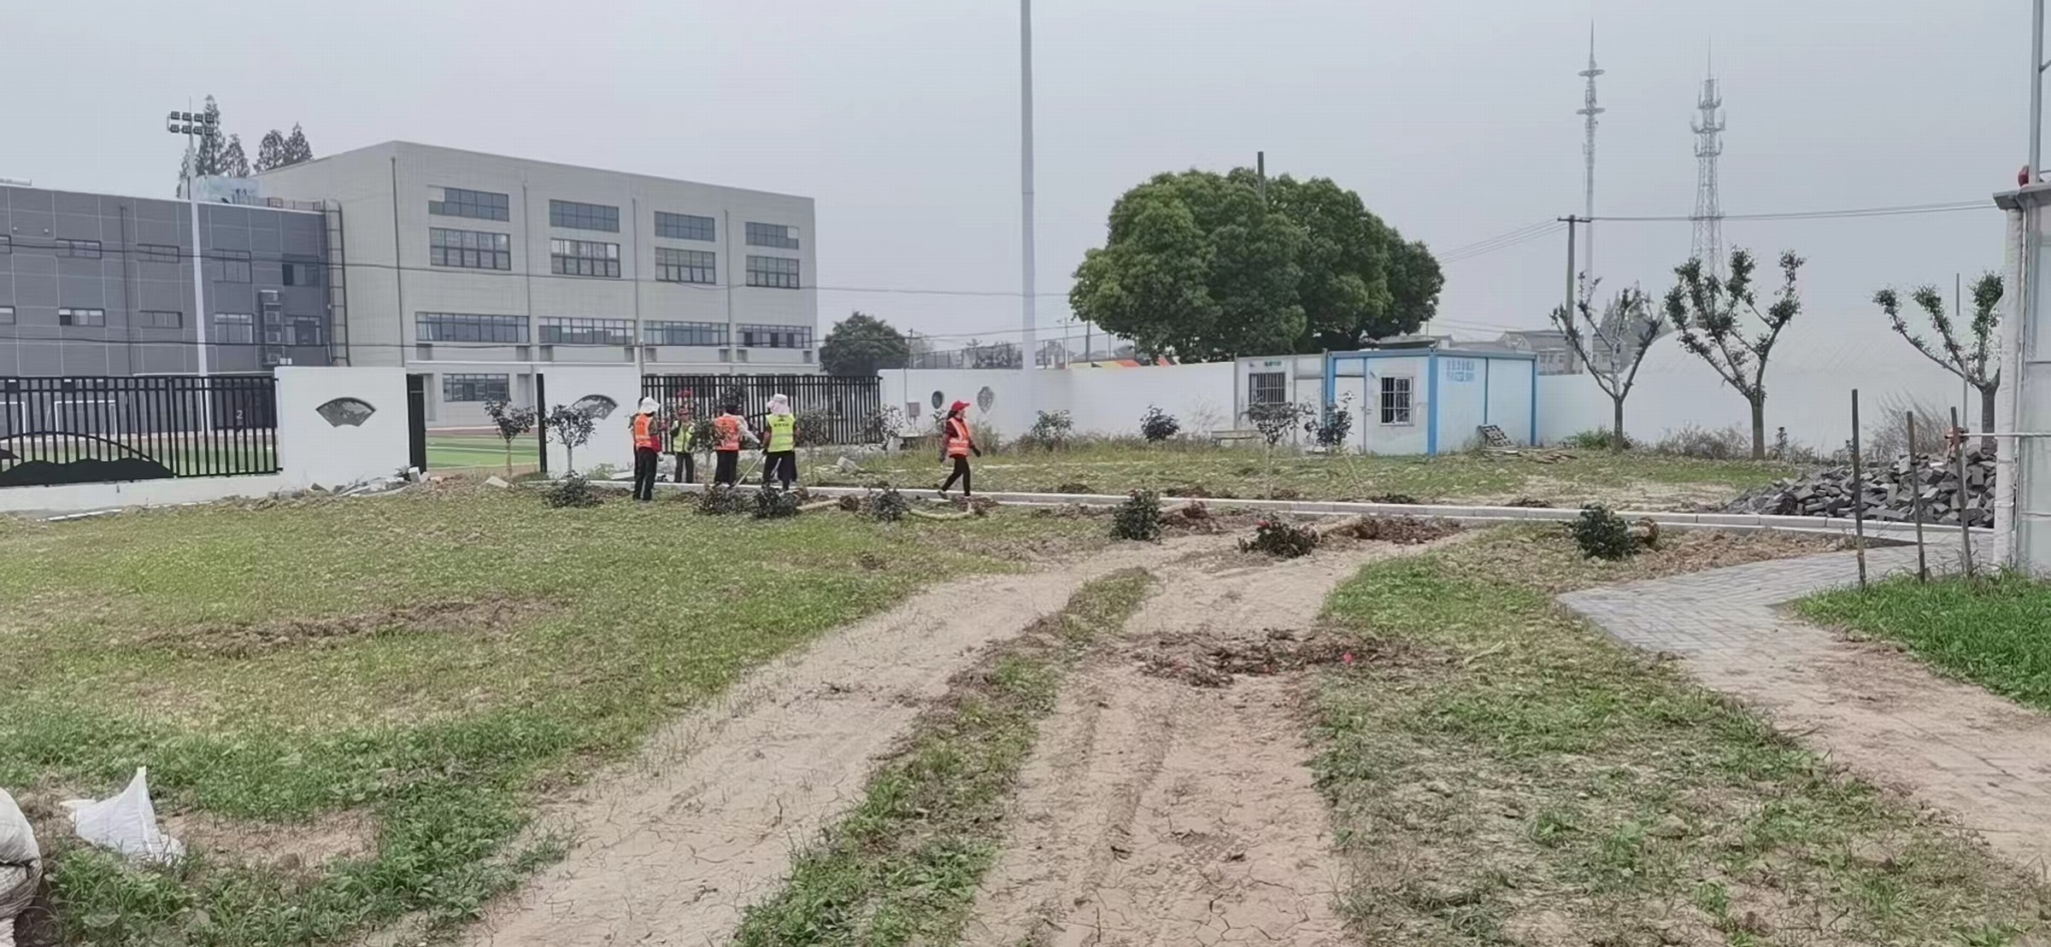
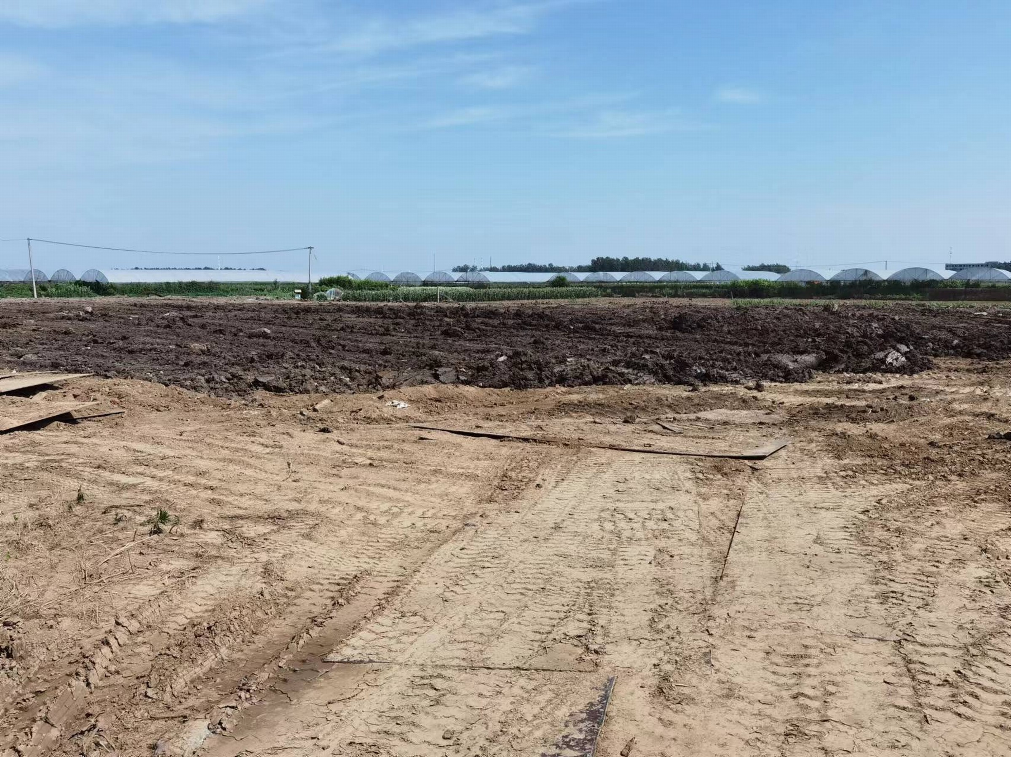
（二）从学校所处的地域环境来看
学校紧邻南京市农业嘉年华主会场“陌上花渡”、果蔬基地“派缘”农庄等劳动实践基地

Slide 6
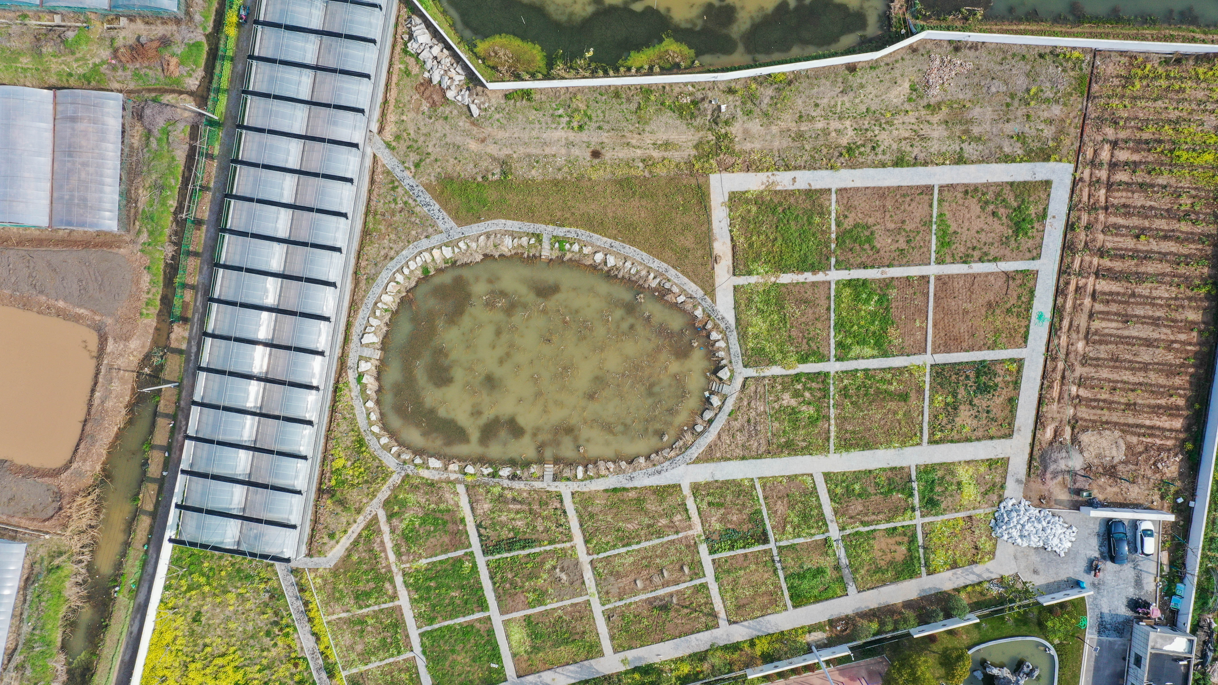
（三）从学校现在具有的资源来看
实践园占地面积约16亩

Slide 7
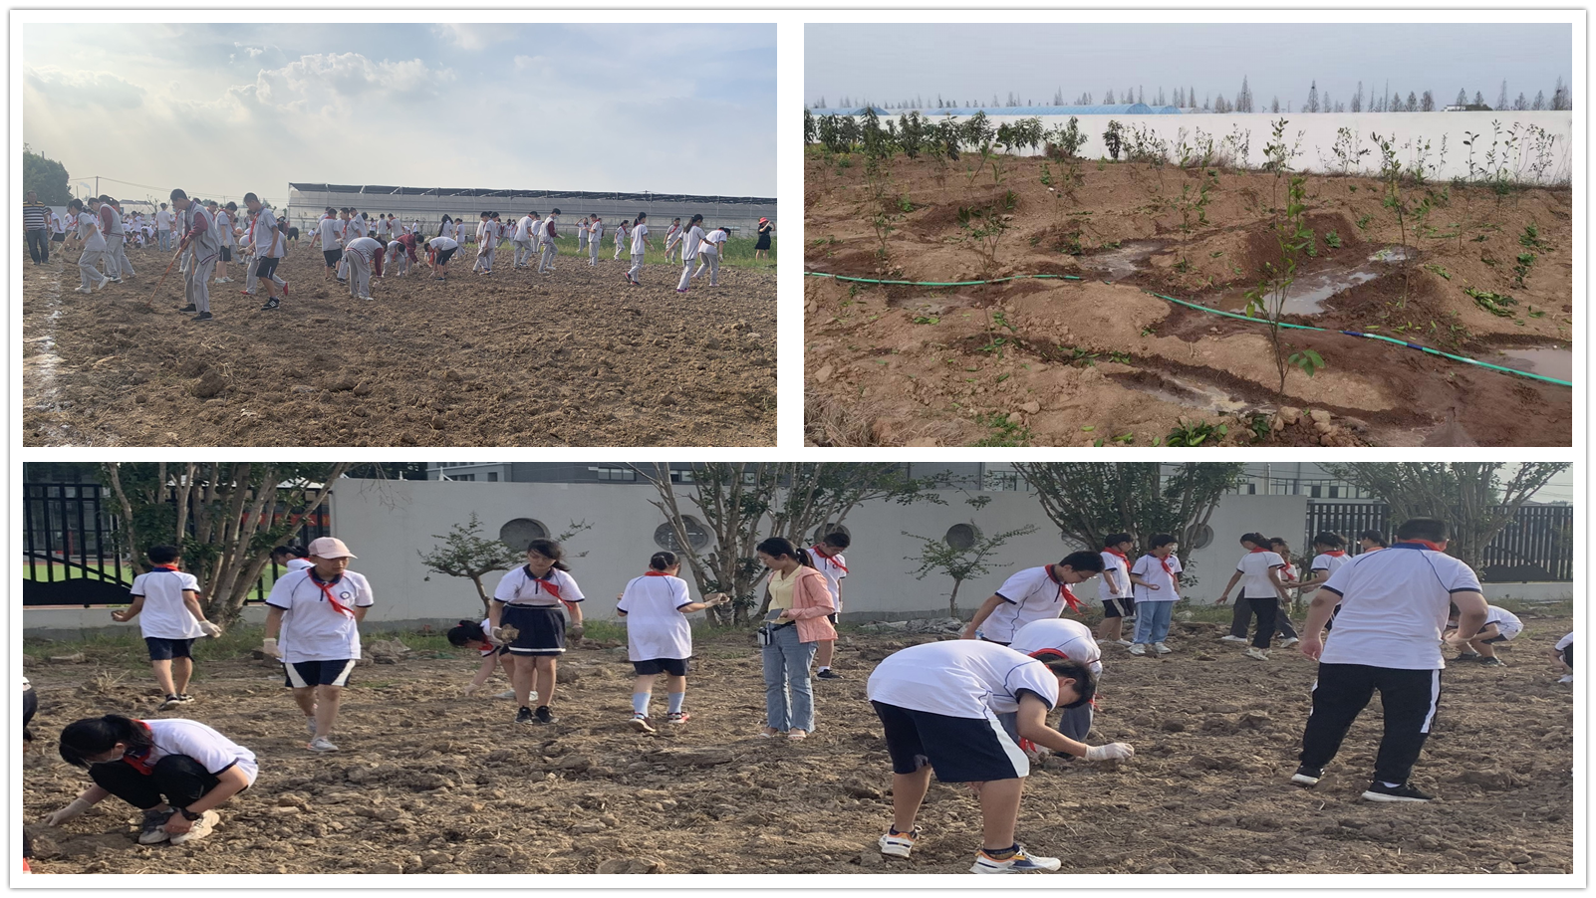
（四）从学生综合素养的发展来看
社会需要“有情怀、懂感恩、善劳动、会创新”的全面发展的人

Slide 8
【项目保障】

Slide 9
（一）组织保障
”五中心”
课程研发中心
活动指导中心
环境建设中心
信息发展中心
财务管理中心

Slide 10
（二）制度保障
“勤·健劳动”特色项目组
学习制度
研究制度
评价制度
奖励制度

Slide 11
（三）经费保障
目前到位资金约为200万元

Slide 12
谢谢！
  2022.09.27

